Slide 1
CHAPITRE HISTOIRE 4 La France dans la guerre (1940-1944)
PAGE DE GAUCHE DU CAHIER
COLLER FICHE OBJECTIFS

Slide 2
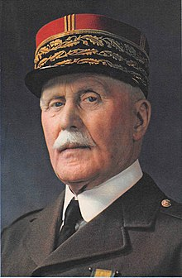
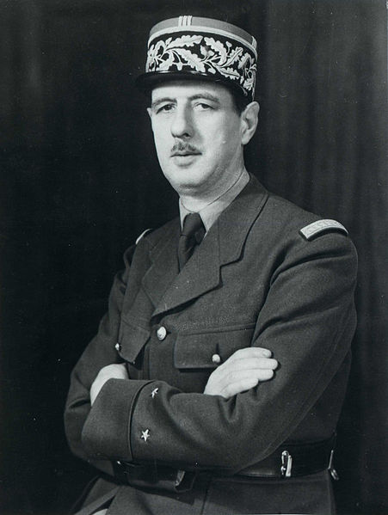
Qui sont ces personnages ? Que connais-tu de leur histoire ?
Philippe Pétain
Charles De Gaulle

Slide 4
Après 8 mois de « drôle de guerre », l'Allemagne nazie attaque la France le 10 mai 1940. L'armée française est rapidement débordée : c'est la débâcle. Devant l'avancée des Allemands, des millions de Français et de Françaises prennent la route vers le sud : c'est l'exode.
Le gouvernement se replie à Bordeaux et le Maréchal Pétain est appelé au gouvernement dont il devient le chef le 16 juin 1940.
Comment la République française s'effondre-t-elle avec la défaite de 1940 ?
Deux visions s'affrontent : celle de la capitulation et de la collaboration et celle de la résistance.

Slide 5
…..........................................................
…..........................................................
…..........................................................
…..........................................................
…..........................................................
….....................................
….....................................
….....................................
….....................................
….....................................
…..................................... …......................................
….................................................
….................................................
….................................................
….................................................
….................................................
..............................................................................
….....................................
…..................................... …......................................
Drôle de
guerre
…..................................
…..................................
….....................................
….....................................
1940
1941
1942
1943
1944
1945
….....................................
…..................................... …......................................
….....................................
…..................................... …......................................
….....................................
…..................................... …......................................
….....................................
….....................................
….....................................
….....................................
….....................................
….....................................
….....................................
….....................................
….....................................
…..................................... …......................................

Slide 6
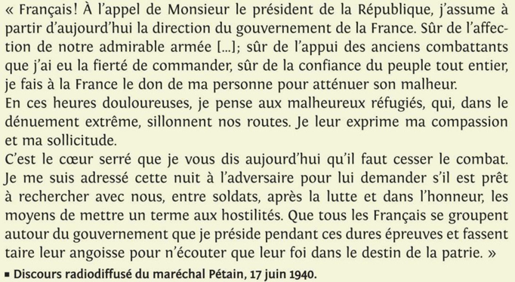
I. Le choc de la défaite : deux attitudes différentes
Documents 2 à 4 page 94

Slide 7
I. Le choc de la défaite : deux attitudes différentes
Auteur du discours
Fonction de l'auteur au moment du discours
Date du discours
Média utilisé et lieu
Annonce faite aux Français et Françaises
Maréchal Pétain, président du Conseil (1er ministre).
Le 17 juin 1940.
La radio, à Bordeaux.
Cesser les combats et signer l'armistice.

Slide 8
I. Le choc de la défaite : deux attitudes différentes
Arguments
Qu'attendent-ils des Français et des Françaises
Maréchal Pétain, président du Conseil (1er ministre).
Situation militaire désespérée, éviter le pire à la France, ....
Accepter l'armistice et lui faire confiance.

Slide 9
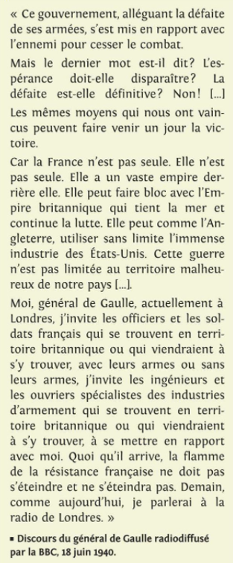
Le choc de la défaite : deux
attitudes différentes
Documents 2 et 3 page 100

Slide 10
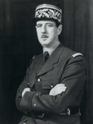
I. Le choc de la défaite : deux attitudes différentes
Auteur du discours
Fonction de l'auteur au moment du discours
Date du discours
Média utilisé et lieu
Annonce faite aux Français et Françaises
Général De Gaulle, général des armées.
Le 18 juin 1940.
La radio (BBC), à Londres.
La défaite n'est pas définitive = combats.

Slide 11
I. Le choc de la défaite : deux attitudes différentes
Arguments
Qu'attendent-ils des Français et Françaises
Général De Gaulle, général des armées.
La France a des alliés et des colonies,
l’honneur et l’intérêt supérieur de la patrie.
Le rejoindre et entrer en résistance.

Slide 12
Devant la débâcle de l’armée française, Philippe ................................., chef du gouvernement, annonce aux Français et Françaises qu’il va demander l’.................................... . Au contraire, Charles .................................., veut poursuivre le combat et lance un appel à la ........................................ le ........................................... depuis Londres.
Finalement, l’armistice est ........................................ le .......................................... à ....................................... : la France cesse les combats et reconnaît sa défaite.
Pétain
armistice
De Gaulle
résistance
18 juin 1940
signé
22 juin 1940
Rethondes

Slide 13
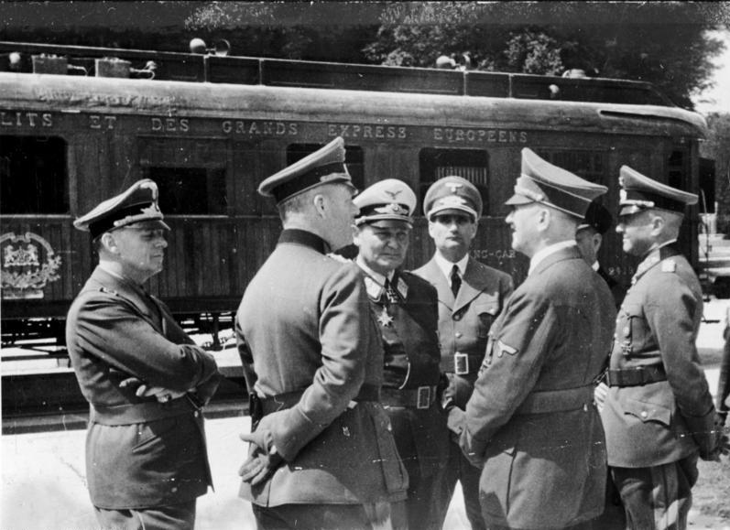
Hitler, Goering et Hess dans la forêt de Compiègne à Rethondes devant le wagon de l'armistice le 22 juin 1940 (même lieu et wagon que l’armistice du 11 novembre 1918)

Slide 14
…..........................................................
…..........................................................
…..........................................................
…..........................................................
…..........................................................
….....................................
….....................................
….....................................
….....................................
….....................................
…..................................... …......................................
….................................................
….................................................
….................................................
….................................................
….................................................
22 juin 1940
Armistice
….....................................
…..................................... …......................................
Drôle de
guerre
…..................................
…..................................
….....................................
….....................................
1940
1941
1942
1943
1944
1945
18 juin 1940
Appel de
De Gaulle
….....................................
…..................................... …......................................
….....................................
…..................................... …......................................
….....................................
….....................................
….....................................
….....................................
….....................................
….....................................
….....................................
….....................................
….....................................
…..................................... …......................................

Slide 15
I. Le choc de la défaite : deux attitudes différentes
Les conséquences de l'armistice (documents 5 et 6 p 94)
- Que prévoit l'armistice sur le territoire français ?
- Que prévoit l'armistice au sujet :
* Des troupes d'occupation ?
* Des prisonniers de guerre ?
* Des forces armées françaises ?

Slide 16
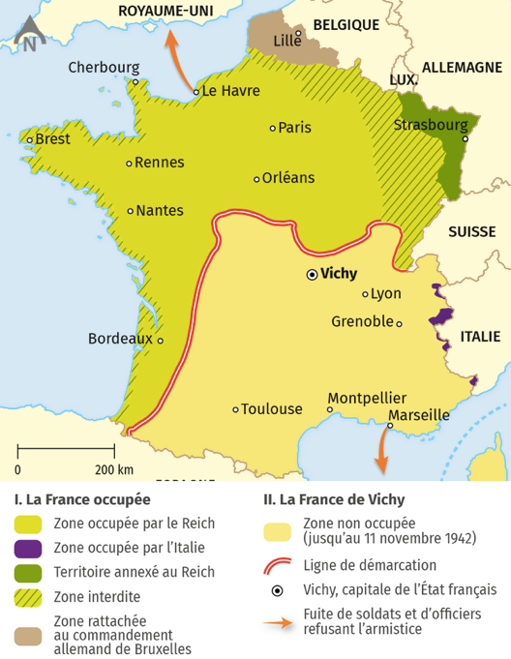
Les conséquences de l'armistice

Slide 17
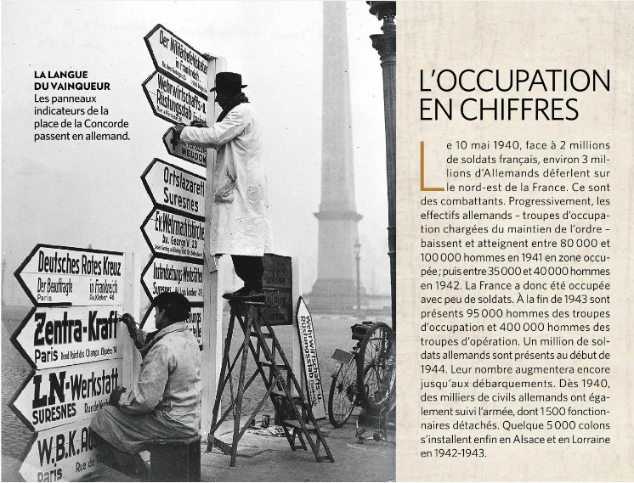

Slide 19
I. Le choc de la défaite : deux attitudes différentes
- Que prévoit l'armistice sur le territoire français ?
- Que prévoit l'armistice au sujet des prisonniers de guerre ? Des forces armées françaises ? Des troupes d'occupation ?
Les conditions de l’armistice sont très dures pour la France qui est divisée en deux zones : une zone ........................................ et ....................................................., les plus riches, occupée et une zone ...................................................... gouvernée depuis Vichy. Ces deux zones sont séparées par la ligne de ......................................... . La France doit .............................................. les troupes d’occupation (................. millions de francs par jour) et les ............................................... de guerre restent …...................... en Allemagne. Les …............................. sont ….................... à l'Allemagne et l'armée de terre …...................... à …................ hommes désarmés.
nord
atlantique
sud, « libre »
démarcation
entretenir
400
prisonniers
captifs
armements
livrés
réduite
100 000

Slide 20
I. Le choc de la défaite : deux attitudes différentes
La vie terrible sous l'occupation (documents 1, 2, 4, 6 p. 96-97)
- Quelles sont les difficultés quotidiennes des Français et des Françaises ?
- De quoi ont-elles / ils peur ?

Slide 22
Affiche de 1943 de l'État français
L'Etat met en place toute une série de mesures répressives pour lutter contre le marché noir qui sape son autorité allant jusqu'à la peine de mort (mais dans les faits, ces mesures sont peu appliquées).

Slide 24
I. Le choc de la défaite : deux attitudes différentes
- Quelles sont les difficultés quotidiennes des Français et Françaises ?
- De quoi ont-elles / ils peur ?
terribles
Enfin, les conditions de vie sous l’occupation sont ............................... : les populations civiles ............................ de multiples .................................. en raison des …....................................... allemands et manquent de ................................. (alimentation, soin, chauffage, vêtements,....) ce qui entraine le ..................................................................... et le développement du ........................................................................................... . Les Français et Françaises vivent dans la ....................... quotidienne de la …..................................... de l'occupant et des …................................. . Ils et elles vivent au rythme des …............................................ des alliés.
souffrent
privations
prélèvements
tout
rationnement
marché noir
peur
répression
arrestations
bombardements

Slide 25
II. Le choix de la collaboration
Le choix de la collaboration
Un régime antirépublicain et autoritaire
Documents 2 à 7 page 95
- Comment Pétain met-il fin à la IIIe République ?
- Quel type de pouvoir met en place Pétain ?

Slide 26
Le choix de la collaboration
Un régime antirépublicain et autoritaire

Slide 27
10 juillet 1940
pleins
Le ...................................., le Parlement octroie les .......................... pouvoirs à Pétain. Dès le .............................................., Pétain promulgue les actes ......................................................... supprimant la .......................................................... . Il devient « chef de l’.......................... français », ..................................... tous les pouvoirs et ........................................... le Parlement.
11 juillet 1940
constitutionnels
IIIe République
État
cumule
suspend

Slide 28
10 juillet 1940
Pleins pouvoirs à Pétain
11 juillet 1940
Actes constitutionnels
…..........................................................
…..........................................................
…..........................................................
…..........................................................
…..........................................................
….....................................
….....................................
….....................................
….....................................
….....................................
…..................................... …......................................
….................................................
….................................................
….................................................
….................................................
….................................................
22 juin 1940
Armistice
….....................................
…..................................... …......................................
Drôle de
guerre
IIIe
République
Régime de
Vichy
…..................................
…..................................
….....................................
….....................................
1940
1941
1942
1943
1944
1945
18 juin 1940
Appel de
De Gaulle
….....................................
…..................................... …......................................
….....................................
…..................................... …......................................
….....................................
….....................................
….....................................
….....................................
….....................................
….....................................
….....................................
….....................................
….....................................
…..................................... …......................................

Slide 29
Affiche « Révolution nationale » de René VACHET,
entre 1940 et 1942, Musée de l’Armée (Paris).

Slide 30
1. Présentation de l’affiche et du contexte : Le document est une ...................................... de propagande de René .................................. réalisée entre …............... et ................. et qui porte sur la « Révolution ................................................ ». Après la .............................................. face à l’Allemagne et l’............................................. signée le ..................................................., Pétain dirige l’.......................... français (dictature) et concentre tous les ................................ depuis les actes constitutionnels du 10 juillet 1940. Il utilise alors massivement la .................................................... pour ............................................... son pouvoir.
affiche
Vachet
1940
1942
nationale
défaite
armistice
22 juin 1940
État
pouvoirs
propagande
légitimer

Slide 31
deux
Composition : l’affiche se divise en ....................... parties qui s’opposent. D’une part, à gauche, la France de la .................................................... et, d’autre part, à droite, la France de l’............................................................... .
IIIe République
État français

Slide 32
La France de la IIIe République : le malheur
La maison est ............................ (volets clos, arbre mort,...). Elle présente de mauvaises .................................. (sacs de sable et de gravats, un socle qui se fissure) qui ont entraîné la ..................... de la maison ............................... qui penche nettement à gauche. Alors que l’on peut lire « France et Cie » sur le fronton, on aperçoit aussi un .......................................... rouge déchiré flottant sur la bâtisse, par ailleurs placée sous une étoile de ......................, dans laquelle figurent également les trois ..................... en triangle de la .......................................................... (en rouge, comme le fond, les volets et le toit pour représenter le .......................................... et le communisme).
délabrée
fondations
chute
France
drapeau
David
points
franc-maçonnerie
socialisme

Slide 33
La France de la IIIe République : le malheur
Des ..................... figurent sur les sacs de sable qui évoquent les ..................................... supposées de cette période (« système », « capitalisme », « Parlement »,...). Enfin, la ................................. Républicaine a été remplacée par une autre : « ............................................................................
............................................................................ »
mots
dérives
devise
Paresse, Démagogie,
Internationalisme

Slide 34
La France de l’État français : le bonheur
La maison France est enfin ...................................... elle-même (drapeau ...........................................). Le ciel est ......................... et présente les ................ étoiles du grade de ................................................. dans l’armée (ici le Maréchal ...............................). Elle a retrouvé la ............. . Les volets sont ..................................., la fumée évoque un feu de ........................................... dans le foyer, l’arbre est .........., .... L’édifice tient ................................., debout, soutenu par de massives ...................................... (école, artisanat, paysannerie, légion) , ....................... du régime et reposant sur de solides ........................................... bien ordonnées (discipline, ordre, épargne, courage). La devise républicaine a quant à elle été remplacée par celle du régime de ............................ bien visible en bleu blanc rouge : « .......................................................................
…............................................ ».
redevenue
tricolore
bleu
sept
Maréchal
Pétain
vie
ouverts
cheminée
vert
droit
colonnes
piliers
fondations
Vichy
Travail, Famille,
Patrie

Slide 35
3. Interprétation de l’affiche : L’affiche explique que la ..................................... de la France en 1940 est liée au régime de la ............................................... et désigne des ................................................................... : les ..................................................., les étrangers, les communistes, les ........................., les francs-maçons, les capitalistes,... qui auraient ......................... les fondements même de la maison France. La « .................................. » et la « ............................................ » renvoient à la politique .............................. du Front .............................................. et l’ « internationalisme » au communisme. La Révolution nationale est présentée ici comme le « ..................................... » pour ...................................... la maison France autour de valeurs ............................................................. : le travail (si possible manuel), la famille et la patrie.
défaite
IIIe République
bouc-émissaires
parlementaires
Juifs
ruiné
paresse
démagogie
sociale
populaire
remède
redresser
traditionnelles

Slide 36
Un exemple de limitation des libertés : le contrôle de la radio
Un camp d'internement, vers 1942-1943 pour les opposants politiques.

Slide 37
dictature
démocratie
C’est une ........................ autoritaire qui rejette la ........................., construite autour du ........................... de la personnalité de Pétain auquel il faut prêter .................................. . Il met en place la ............................................ nationale. « T........................., F............................, P....................... » remplace la devise de la République. Les libertés sont ........................................., les partis politiques et les syndicats ............................., la ............................ massivement utilisée (voir activité), les opposants ................., ...
culte
serment
Révolution
ravail
amille
atrie
bafouées
interdits
propagande
internés

Slide 38
Un régime qui collabore avec Hitler d’un point de vue économique
- Quand et où Pétain rencontre-t-il Hitler ? Quelle décision est prise ?
Pétain rencontre Hitler à Montoire le 24 octobre 1940

Slide 39
Octobre 1940
En ......................................................., après la rencontre de Pétain et de Hitler à ......................................, le régime de Vichy s’engage dans la voie de la ........................................... avec l’Allemagne nazie. Il impose des ..................................................... pour livrer une partie des ....................................... françaises au Reich (alimentation, produits industriels et miniers, ...) et participer à l’effort de ........................ allemand. Cette collaboration représente un .............. du PIB français en 1943.
Montoire
collaboration

Slide 40
- Quelle est le poids économique de la collaboration pour la France ?

Slide 41
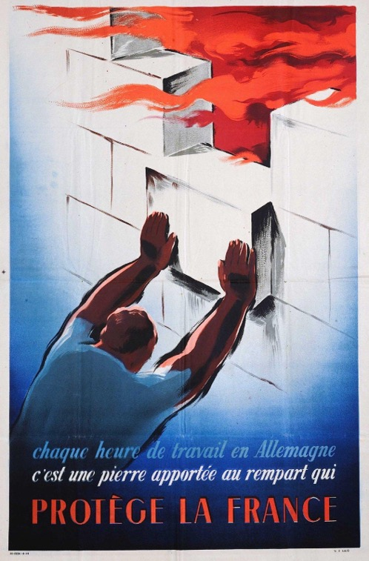
Affiche de propagande allemande, écrite en français, 1943.

Slide 42
Octobre 1940
En ......................................................., après la rencontre de Pétain et de Hitler à ......................................, le régime de Vichy s’engage dans la voie de la ........................................... avec l’Allemagne nazie. Il impose des ..................................................... pour livrer une partie des ....................................... françaises au Reich (alimentation, produits industriels et miniers, ...) et participer à l’effort de ........................ allemand. Cette collaboration représente un .............. du PIB français en 1943.
Montoire
collaboration
réquisitions
richesses
guerre
tiers

Slide 43
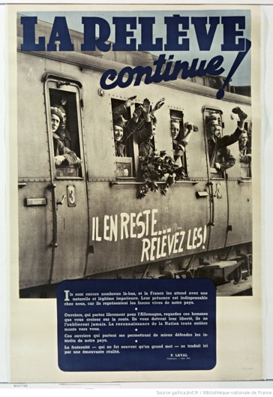
Un régime qui collabore avec Hitler d’un point de vue économique
- Qu’est-ce que la « relève » ?
Affiche émise pour Vichy, 1942.
En juin 1942, la « relève » prévoit la libération d’un prisonnier pour trois travailleurs envoyés en Allemagne.

Slide 44
« relève »
un
En 1942, la ................................. prévoit la libération d’........... prisonnier de guerre pour ................ travailleurs volontaires envoyés en Allemagne. Mais l’Allemagne jugeant insuffisant le nombre d’hommes envoyés, le régime de Vichy met en place le S........................ de T......................... O............................................. (STO) en 1943 par conscription, les classes « 1940 » à « 1942 » étant directement concernées. Tout refus ou fuite donne lieu à des ................................. .
trois

Slide 45
Un régime qui collabore avec Hitler d’un point de vue économique
- Où doit se rendre Sikoeff Alex ? Pourquoi ?
- Quelle menace pèse sur lui en cas de refus ?

Slide 46
« relève »
un
En 1942, la ................................. prévoit la libération d’........... prisonnier de guerre pour ................ travailleurs volontaires envoyés en Allemagne. Mais l’Allemagne jugeant insuffisant le nombre d’hommes envoyés, le régime de Vichy met en place le S........................ de T......................... O............................................. (STO) en 1943 par conscription, les classes « 1940 » à « 1942 » étant directement concernées. Tout refus ou fuite donne lieu à des ................................. .
trois
ervice
ravail
bligatoire
sanctions

Slide 47
Un régime qui collabore avec Hitler d’un point de vue idéologique
- Qu’adopte le régime de Vichy concernant les Juifs et les Juives ? Quelles mesures discriminatoires prend-il ?

Slide 48
antisémite
Le régime de Vichy est un régime .......................................... En octobre 1940, il instaure le ......................... des Juifs qui interdit aux Juifs et aux Juives l’accès aux ..................................... de la fonction publique et celles liées à l’information. Elles et ils doivent porter une ........................... jaune et les lieux publics leur sont ................................ (piscine, cinéma,...).
statut
professions
étoile
interdits

Slide 49
Un régime qui collabore avec Hitler d’un point de vue idéologique
- Comment le régime de Vichy participe-t-il au génocide juif ?
Vidéo sur la rafle du Vel'dhiv

Slide 50
Vidéo France 24
juillet 1942
En ........................................, le régime de Vichy, sur demande de l’Allemagne nazie, organise l’arrestation de ........................... Juives et Juifs en région parisienne dont .................. enfants. Elles et ils sont regroupés au ........................................... d’hiver avant d’être envoyés au camp de transit de ............................. puis d’être déportés au camp de mise à mort d’........................................... où la plupart sont assassinés. C’est la .............................. du Vél’dhiv.
13 000
4115
vélodrome
Drancy
Auschwitz
rafle
Vidéo Rafle des notables

Slide 51
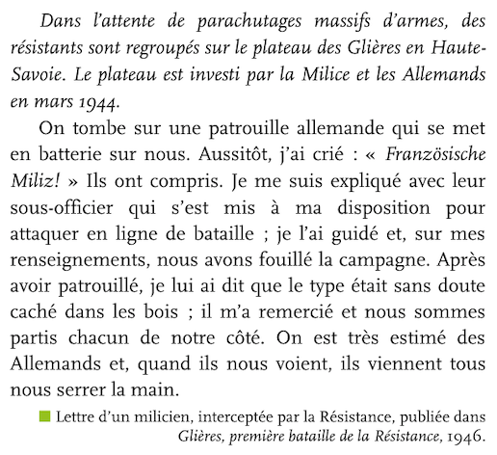
Un régime qui collabore avec Hitler d’un point de vue idéologique
- Qu’instaure le régime de Vichy pour appliquer ses politiques ?
Le rôle de la Milice

Slide 52
1943
milice
Au début de l’année ..................., la ....................................... est créée à côté des services de police et de gendarmerie traditionnels. Il s’agit de groupes ................................................... collaborationnistes ….................................. , pratiquant la .......................................... et des .................................................... et participant à des ............................. à côté des Allemands.
paramilitaires
violents
torture
assassinats
actions
Ainsi, de 1940 à 1944, la France n’est plus une République démocratique : le régime de Vichy ou l’État français est une dictature autoritaire, antisémite qui collabore avec l’Allemagne nazie.

Slide 53
10 juillet 1940
Pleins pouvoirs à Pétain
11 juillet 1940
Actes constitutionnels
…..........................................................
…..........................................................
…..........................................................
…..........................................................
…..........................................................
Juin 1942
La « relève »
….....................................
….....................................
….....................................
….....................................
Février 1943
STO
Octobre 1940
- Statut des Juifs
- Entrevue de Montoire
22 juin 1940
Armistice
Juillet 1942
Rafle du Vel d'Hiv
Drôle de
guerre
IIIe
République
Régime de
Vichy
…..................................
…..................................
….....................................
….....................................
1940
1941
1942
1943
1944
1945
18 juin 1940
Appel de
De Gaulle
….....................................
…..................................... …......................................
….....................................
…..................................... …......................................
….....................................
….....................................
….....................................
….....................................
….....................................
….....................................
….....................................
….....................................
….....................................
…..................................... …......................................

Slide 54
III. Le choix de la résistance
1. La résistance extérieure
Documents 1, 4, 5 et 7 pages 100-101
- L’appel de De Gaulle est-il suivi ?
- Quelles sont alors les forces des FFL ?
- Où combattent-elles ?
- Que crée De Gaulle en septembre 1941 ? Pourquoi ?

Slide 55
- L’appel de De Gaulle est-il suivi ?
Quelles sont alors les forces des
FFL ?

Slide 56
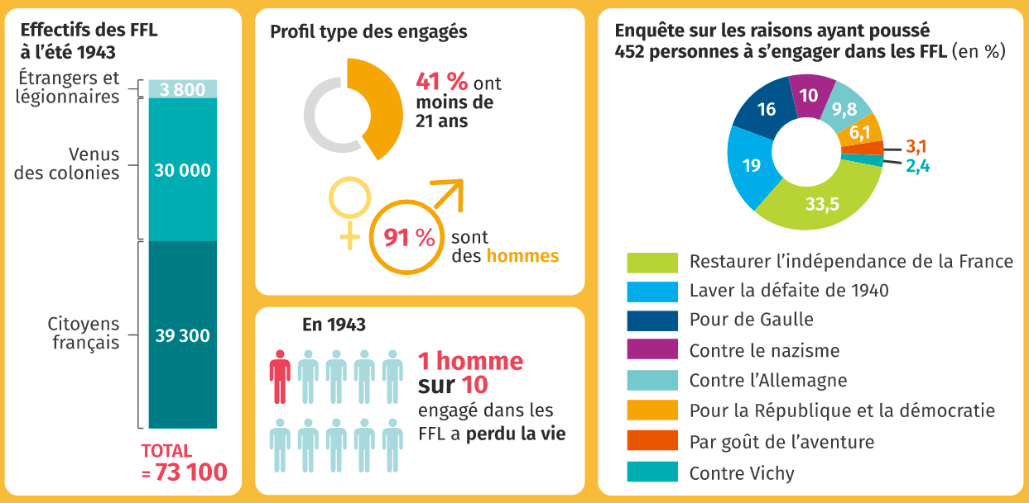

Slide 57
Lorsque De Gaulle lance son appel à la résistance le 18 juin à la BBC à Londres, il est reconnu par le Royaume-Uni comme le « ….................. des Français Libres ». Certaines …........................... (Tchad, AEF et Cameroun) le rejoignent et fournissent environ ….................................. des …........................................ hommes des Forces Françaises Libres (FFL), …................... qui lutte aux cotés des alliés occidentaux.
chef
colonies
30 000
73 300
armée

Slide 58
- Où combattent-elles ?
- Que crée De Gaulle en septembre 1941 ? Pourquoi ?

Slide 59
Afrique
Les troupes des FFL mènent alors de combats en …..................... et autour de la ….......................................... comme à la bataille de …................................. en juin 1942. Ces forces participent également en août 1944 au …............................................ allié en Provence. Par ailleurs, en septembre 1941, De Gaulle crée le …....................................................................................., gouvernement en exil à Londres, pour ….................................... les positions de la France auprès des Alliés et …....................................... les territoires libérés.
Méditerranée
Bir Hakeim
débarquement
Comité national français
défendre
administrer

Slide 60
III. Le choix de la résistance
2. La résistance intérieure
Documents 1 et 2 page 102
- Quelles sont les actions des résistants et résistantes ?
- Que refuse la jeunesse française à la « Une » du journal Libération ?

Slide 62
intérieure
En parallèle, une résistance …................................. se développe et s’oppose au régime de …..................... et à l’occupant …................................... . Plusieurs petits mouvements s’organisent comme Libération Sud ou Combats. Leurs premières actions consistent à informer les Français et Françaises par la création de …............................... et de …........................ clandestins ou la diffusion de …................... et d’organiser des missions d’évasion et de renseignements. Par la suite, notamment à partir de 1942, ils mènent des actions …................. en organisant le …................................ d’installations militaires, d’usines ou de voies ….......................... pour …...................... l’ennemi et empêcher le …........................... économique du pays. Ils mènent également des …........................... contre les soldats allemands. À partir de 1944, ces groupements militaires sont réunis dans les …..................................................................................... (FFI) qui comptent jusqu’à 300 000 hommes.
Vichy
allemand
journaux
radios
tracts
armées
sabotage
ferrées
gêner
pillage
attaques
Forces Françaises de l'Intérieur

Slide 63
De plus, à partir de 1943, de nombreux jeunes sont …................................. au …............. et s’enfuient dans le ….................., c’est-à-dire dans les zones difficiles d’accès (montage, forêt,...) comme le Vercors, le Jura ou la Haute-Loire, où ils mènent des opérations de …................................... contre l’armée allemande. Ce sont les maquisards qui sont traqués par la ….......................... et la …......................... et qui risquent de …....................... au combat, d’être arrêtés et ….............................., déportés dans les camps ou exécutés.
réfractaires
STO
maquis
guérillas
Gestapo
milice
mourir
torturés
Vidéo doc 5
educadhoc

Slide 64
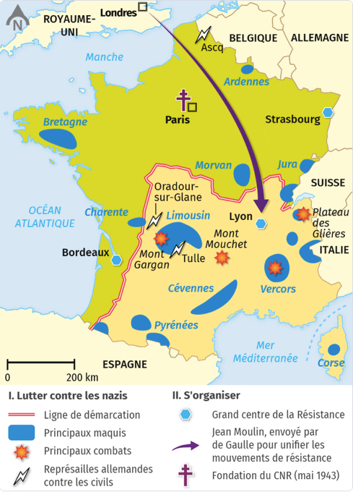
La résistance en France

Slide 65
III. Le choix de la résistance
3. Le rôle de Jean Moulin
Vidéo
- Les différents mouvements de résistance sont-ils tous unis et d’accord ?
- Quel est sa mission ?
- Que fonde-t-il ? Quand ?
- Comment meurt-il ?
https://www.francetvinfo.fr/culture/jean-moulin-resistant-et-heros-de-la-france_1162545.html
https://www.ina.fr/contenus-editoriaux/articles-editoriaux/jean-moulin-heros-de-la-resistance/

Slide 66
multiples
Mais les mouvements de résistante sont …................................... et d’idéologie politique …....................................... (communiste, gaulliste,...). De Gaulle désigne alors Jean Moulin, ancien préfet, pour le …......................................... en France. Sa mission est d’.................................. ces mouvements pour les placer sous un commandement unique, celui de De Gaulle. C’est chose faite en mai 1943 avec la création du …............................................................................. (CNR) qui regroupe les mouvements de résistance intérieure et des représentants des anciens partis et syndicats.
Jean Moulin est arrêté à …............................. le 21 juin 1943 par la …................................... sur ordre de …........................................................ . Il meurt des suites des …....................................... subies sans jamais avoir révélé de secrets. Le CNR sous l’autorité de De Gaulle prépare l’après-guerre et prévoit de rétablir une République démocratique.
différente
représenter
unifier
Conseil National de la Résistance
Caluire
Gestapo
Klaus Barbie
tortures

Slide 67
Après les débarquements de Normandie (6 juin 1944) et de Provence (15 août 1944), les Alliés aidés des FFL et des FFI libèrent peu à peu la France, notamment Paris le 25 août 1944. De Gaulle devient le chef du gouvernement provisoire de la République Française.

Slide 68
10 juillet 1940
Pleins pouvoirs à Pétain
11 juillet 1940
Actes constitutionnels
…..........................................................
…..........................................................
…..........................................................
…..........................................................
…..........................................................
Juin 1942
La « relève »
….....................................
….....................................
….....................................
….....................................
Février 1943
STO
Octobre 1940
- Statut des Juifs
- Entrevue de Montoire
….................................................
….................................................
….................................................
….................................................
….................................................
22 juin 1940
Armistice
Juillet 1942
Rafle du Vel d'Hiv
….....................................
…..................................... …......................................
Drôle de
guerre
IIIe
République
Régime de
Vichy
…..................................
…..................................
….....................................
….....................................
1940
1941
1942
1943
1944
1945
Mai 1943
Fondation du CNR
6 Juin 1944
Débarquement en Normandie
18 juin 1940
Appel de
De Gaulle
1941
1^{ers} mouvements de résistance
….....................................
….....................................
….....................................
….....................................
Novembre 1942
Débarquement en Afrique du Nord
….....................................
….....................................
….....................................
….....................................
25 août 1944
Libération de Paris
….....................................
…..................................... …......................................

